Slide 1

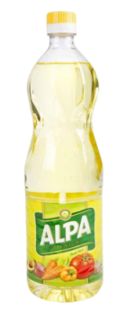
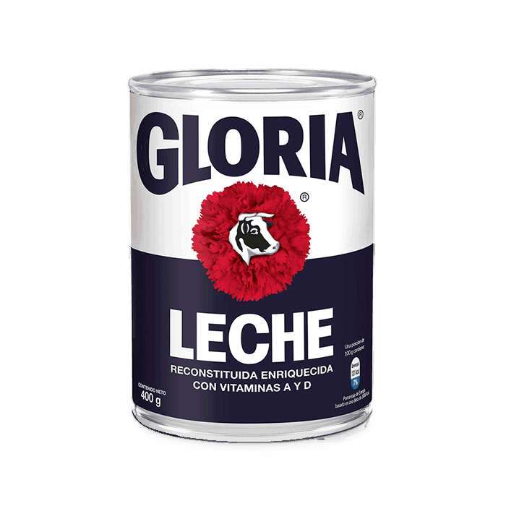
ALPA
Aceite Premium
900ml
Gloria
Leche Evaporada
390 g

